Slide 1
স্বাগতম

Slide 2
পরিচিতি
কামরুজ্জামান সরদার
সহকারী শিক্ষক (কম্পিউটার)
নিশ্চিন্তপুর মাধ্যমিক বিদ্যালয়
বাবুপাড়া,পাংশা, রাজবাড়ি
মোবাইল-০১৭১১৫১৪৩০৮
E-mail: kmsarder1983@gmail.com
বিষয়: তথ্য ও যোগাযোগ প্রযুক্তি
শ্রেণি : ষষ্ঠ
অধ্যায় : দ্বিতীয় অধ্যায়
পাঠ : ৮ (অ্যাপ্লিকেশন সফটওয়্যার)
সময় : ৫০ মিনিট

Slide 3
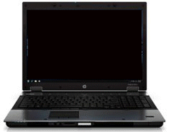
চিত্রটিতে আমরা কী দেখতে পাচ্ছি?

Slide 4
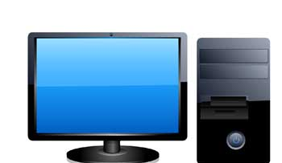
নিচের প্রক্রিয়াটি মনোযোগ সহকারে লক্ষ্য কর।
বাংলাদেশ আমাদের
মাতৃভূমি।
তাহলে বলো কম্পিউটারকে কাজের উপযোগী করতে আমরা কী ব্যবহার করি।

Slide 5
পাঠ শিরোনাম
অ্যাপ্লিকেশান সফটওয়্যার

Slide 6
শিখনফল
এই পাঠ শেষে শিক্ষার্থীরা-
1। অ্যাপ্লিকেশান সফটওয়্যার কী তা বলতে পারবে।
২। বিভিন্ন প্রকার সফটওয়্যারের কাজ বর্ণনা করতে পারবে।
৩।কাস্টমাইজড সফটওয়্যারের প্রয়োওজনীয়তা ব্যাখ্যা করতে পারবে।

Slide 7
আমরা কী দেখতে পাচ্ছি?
Microsoft Office 2007
Microsoft Office 2007 এর ফোল্ডার এ ক্লিক করি।
Microsoft Office Access 2007
Microsoft Office Excel 2007
Microsoft Office Info path 2007
Microsoft Office On Note 2007
Microsoft Office Groove 2007
Microsoft Office Power Point 2007
Microsoft Office 2007

Slide 8
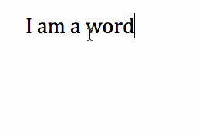
ওয়ার্ড আইকোনে ক্লিক করি?ডকুমেন্টের ভিতর কার্সার নিই।

Slide 9
একক কাজ
সময়ঃ ০২ মিঃ
প্যাকেজ সফটওয়্যার কাকে বলে?
Microsoft Office 2007 এর ফোল্ডার এর ভিতর আরো অনেকগুলো সফটওয়্যার রয়েছে এই সকল সফটওয়্যার এর সম্মিলিত রুপই হল প্যাকেজ সফটওয়্যার।
উত্তরের জন্য ক্লিক করি।

Slide 10
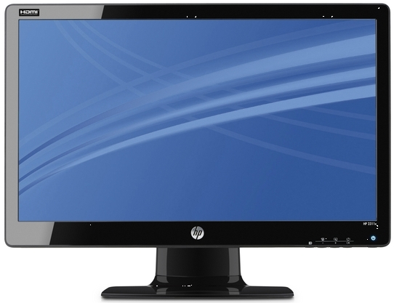
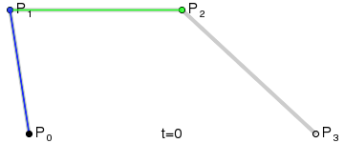
অ্যাপ্লিকেশন সফটওয়্যার এর ব্যবহার দেখি -
Microsoft ওয়ার্ড লেখালেখির কাজের জন্য ব্যবহার করা হয়।
ডিজিটাল বাংলাদেশ গড়ার জন্য আমরা কাজ করে যাবো।
অ্যাডোবি ফটোশপ ছবির জন্য ব্যবহৃত হয়।

Slide 11
আরো অ্যাপ্লিকেশন সফটওয়্যার এর ব্যবহার দেখি-
মযিলা ফায়ারফক্স ব্যবহার করে ইন্টারনেটে ঘুরে বেড়ায়।
ভি এল সি মিডিয়া প্লেয়ার ব্যবহার করে গান শোনা ও ভিডিও দেখা য়ায়।
Notes:
শিক্ষার্থীদের কাছে জানতে চাওয়া যেতে পারে-১।অ্যাপ্লিকেশন সফটওয়্যার এর ব্যবহার লিখ?সম্ভাব্য উত্তর: ভি এল সি মিডিয়া প্লেয়ার ব্যবহার করে গান শোনা ও ভিডিও দেখা য়ায়, মযিলা ফায়ারফক্স ব্যবহার করে ইন্টারনেটে ঘুরে বেড়ায়- এ নিয়ে শিক্ষক আরো আলোচনা করতে পারেন।

Slide 12
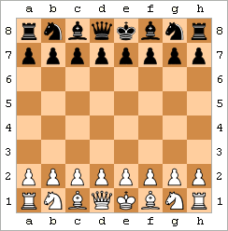
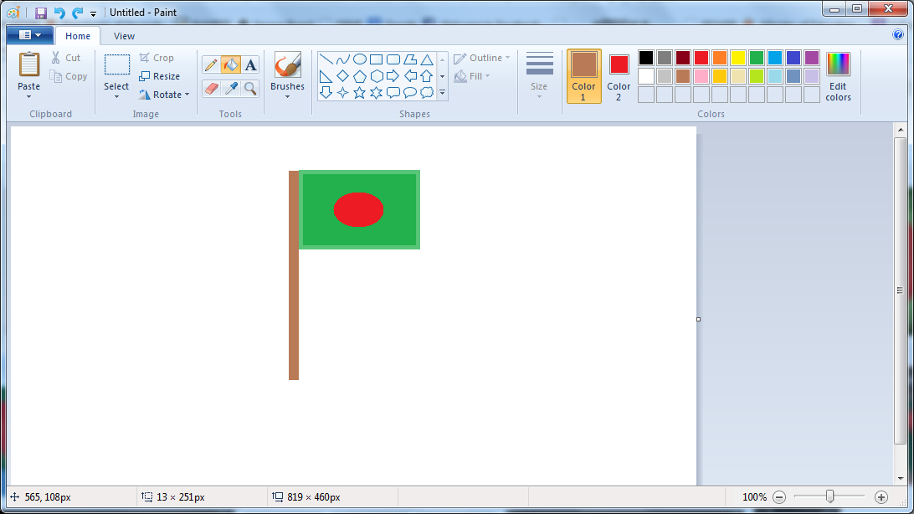
আরো অ্যাপ্লিকেশন সফটওয়্যার এর ব্যবহার দেখি-
গেম খেলা
ছবি আঁকা

Slide 13
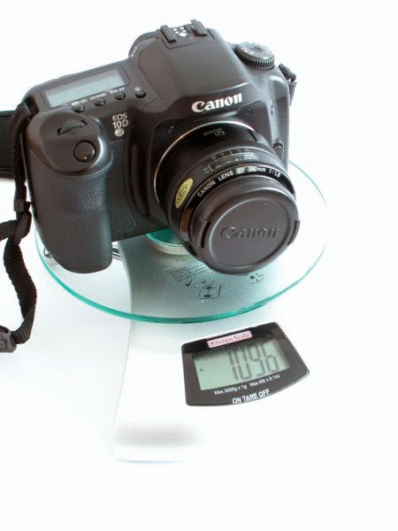
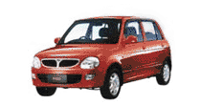
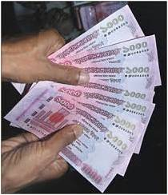
ক্যামেরা
গাড়ি
টিভি
এ গুলো বিক্রয় করলে কি পাওয়া যাবে।

Slide 14
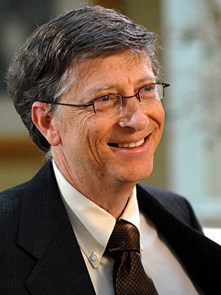
উনি কে? তোমরা কি জানো উনি কিভাবে ধনী হলেন?
Microsoft Office Access 2007
Microsoft Office Excel 2007
Microsoft Office Info path 2007
Microsoft Office On Note 2007
Microsoft Office Groove 2007
Microsoft Office Power Point 2007
Microsoft Office 2007
মাইক্রোসফট কোম্পানীর বিভিন্ন সফটওয়্যার
বিক্রি করে বিশ্বের ধনীদের একজন হয়েছেন।
বিলগেটস

Slide 15
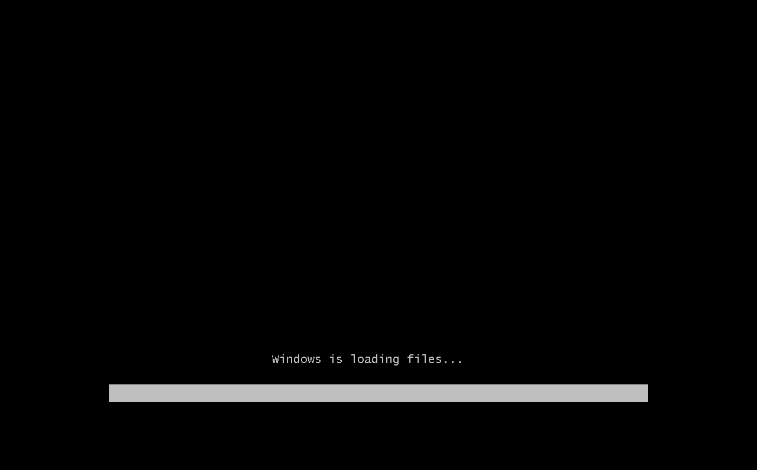
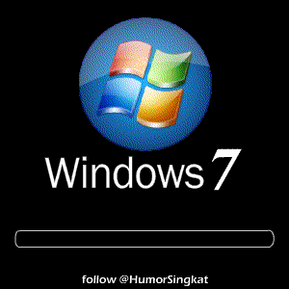
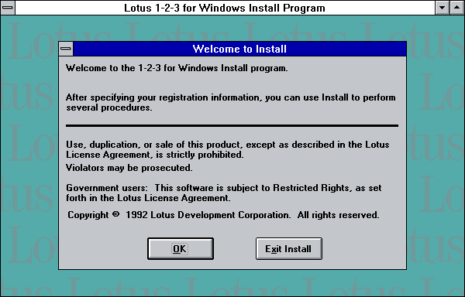
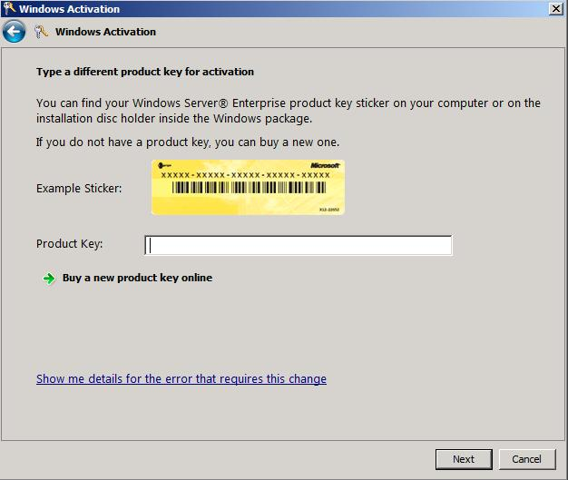
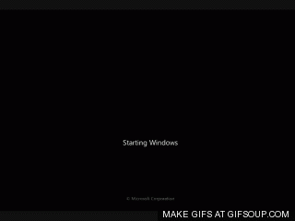
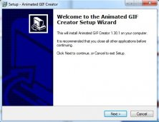
বিভিন্ন সময় বিভিন্ন সফটওয়্যার ইন্সটল করতে সময় অপচয় হয় এবং সিরিয়াল কী ও আকটিভেট করতে অনেক সময় লেগে য়ায় এ সমস্যা থেকে পরিত্রানের উপায় হল কোনো বিশেষ সফটওয়্যার এর ব্যবহার করা।
Notes:
শিক্ষার্থীদের কাছে জানতে চাওয়া যেতে পারে-১।শিক্ষার্থীদের কাছে জানতে চাওয়া যেতে পারে-১।বিশেষ সফটওয়্যার কেন ব্যবহার করা হয়?সম্ভাব্য উত্তর:বিভিন্ন সময় বিভিন্ন সফটওয়্যার ইন্সটল করতে সময় অপচয় হয় এবং সিরিয়াল কী ও আকটিভেট করতে অনেক সময় লেগে য়ায় এ সমস্যা থেকে পরিত্রানের উপায় হল কোনো বিশেষ সফটওয়্যার এর ব্যবহার করা।কাস্টমাইজড সফটওয়্যার তৈর করে রাখলে সহজেই সি ড্রাইভ ফরমেট করে অল্প সময়ের মধ্যে সব সফটওয়্যার ইন্সটল করা সম্ভব হয়। । এ নিয়ে শিক্ষক আরো আলোচনা করতে পারেন

Slide 16
বলতো এই বিশেষ সফটওয়্যার এর নাম কি?
কাস্টমাইজড সফটওয়্যার
Notes:
শিক্ষার্থীদের কাছে জানতে চাওয়া যেতে পারে-১।বিশেষ সফটওয়্যার এর নাম কি?সম্ভাব্য উত্তর:কাস্টমাইজড সফটওয়্যার
এ নিয়ে শিক্ষক আরো আলোচনা করতে পারেন।

Slide 17
দলগত কাজ
১।আমাদের বিদ্যালয়ের অফিস সুস্থ পরিচালনার জন্য একটি কাস্টমাইজড সফটওয়্যারের বর্ণনা কর।
Notes:
শিক্ষার্থী যদি ৩০ জন হয় তাহলে তাদেরকে ৫ দলে বিভক্ত করে দলগত কাজ দেওয়া যেতে পারে। প্রত্যেক দল থেকে ভালো প্রশ্ন গুলো নিয়ে একটি সুন্দর হ্যান্ড নোট তৈরি করা যায়। এবং সেটা ব্লাক বোর্ডে লিখে দিবেন।

Slide 18
মূল্যায়ন
১। অ্যাপ্লিকেশন সফটওয়্যার এর অপর নাম কি?
২। কাস্টমাইজড সফটওয়্যার ব্যবহার করে কি সুবিধা পাবে?
৩। কয়েকটি অ্যাপ্লিকেশন সফটওয়্যারের নাম বল।

Slide 19
বাড়ির কাজ
১। কী কী কাজ করার জন্য অ্যাপ্লিকেশন সফটওয়্যার তৈরি করা সম্ভব তার একটা তালিকা করে আনবে।

Slide 20
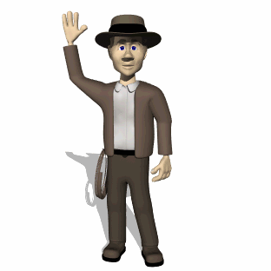
ধন্যবাদ

